Slide 1
Snake на Android
Автор: П.П. Владимиров
Руководитель: М.Н. Глизница
ЮУрГУ, 2024

Slide 2
Введение
Сегодня я хочу представить вам мой проект – классическую игру "Змейка". Эта игра знакома многим с детства и остается популярной на протяжении десятилетий благодаря своей простоте и увлекательному игровому процессу.
Цель данного проекта — создание простой мобильной игры.

Slide 3
Описание проекта
Основной функционал: управление змейкой.
Геймплей:
Игрок управляет змейкой, которая движется по игровому полю.
Задача — собирать еду, избегая столкновений со стенами и своим хвостом.
С каждой съеденной единицей еды длина змейки увеличивается, что усложняет игру.

Slide 4
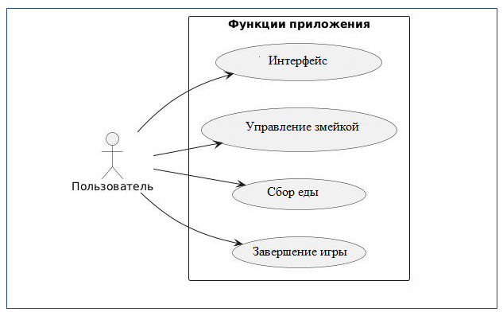
Проектирование
Диаграмма вариантов использования: взаимодействие пользователя с задачами.

Slide 5
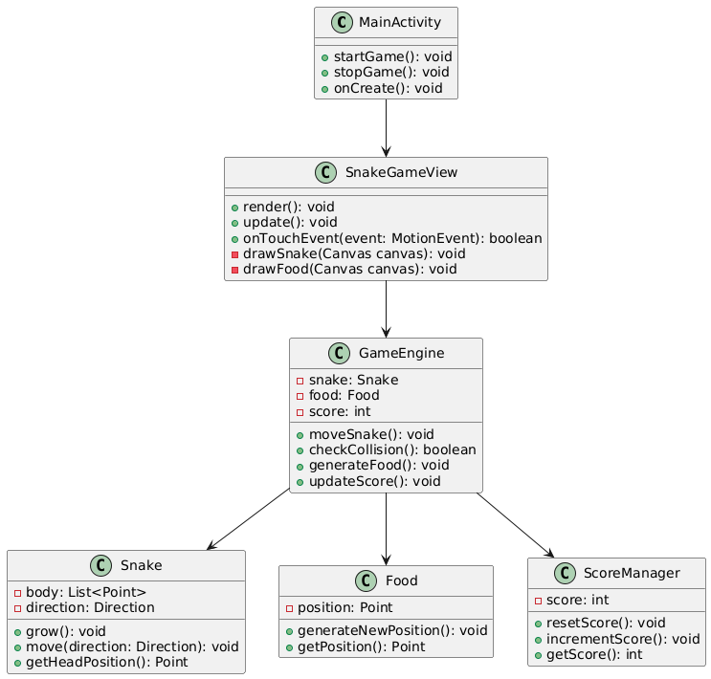
Проектирование
Диаграмма классов

Slide 6
Реализация
Основные классы: MainActivity, SnakeGameView, GameEngine, Snake.
Язык программирования: Java
Среда разработки: Android studio

Slide 7
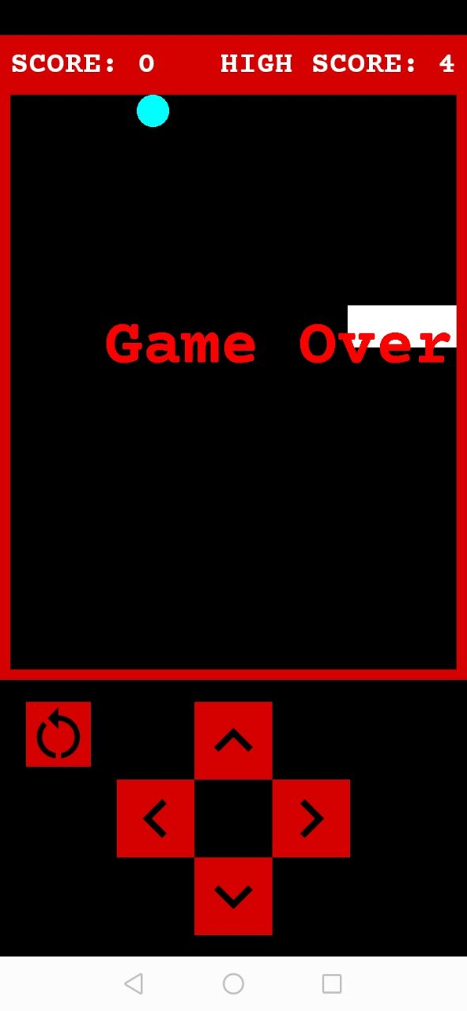
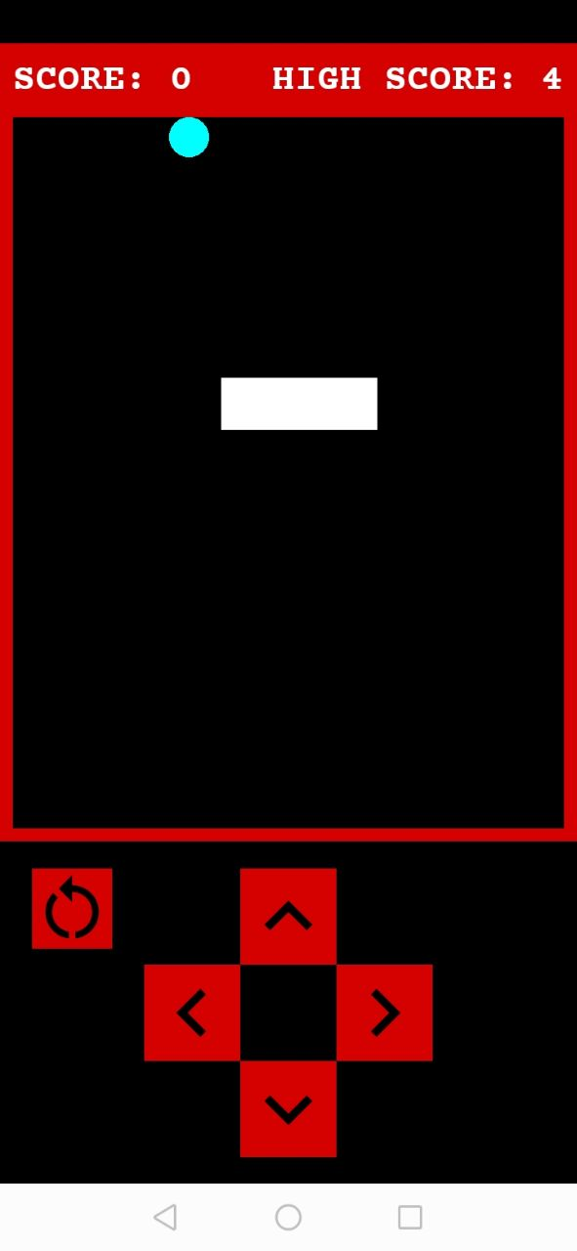
Вид приложения

Slide 8
ТЕСТЫ
IID тест а | Название теста | Описание | Ожидаемый результат | Резул ьтат
T1 | Тест управление змейкой | Проверка возможности управления змейкой | Змейка двигается | Прой ден
T2 | Тест интерфейса | Проверка функционирования | Все кнопки работают | Прой ден
T3 | Тест поедание еды | Проверка функционирования набора очков и длинны змейки | Все работает | Прой ден
T4 | Тест запуск игры | Проверка повторного начала игры | Игра работает | Прой ден
T5 | Тест сохранение очков предыдущей сессии | Проверка сохранение очков предыдущей сессии | Очки сохраняются | Прой ден

Slide 9
Заключение
Достигнутые цели: создание мобильной игры.
Перспективы развития: создание уровней с препятствиями.

